Slide 1
Projeto de casos de uso RUP + Projeto de serviços SOA
M.O.P.I.

Slide 2
Médicos Online & Pacientes Interconectados
Filipe Magalhães
Francisco Pimentel
Gabriel Gazineu
Luan Duarte

Slide 3
Roteiro
Casos de Uso (com correções)
Projeto de Caso de Uso
Projeto de Subsistema
Arquiteturas RUP (com correções)
Arquiteturas SOA (com correções)
Projeto de Backend
Projeto de Frontend
Projeto de BD
Análise RUP x SOA

Slide 4
Introdução
O que é M.O.P.I.?
Médicos Online & Pacientes Interconectados
Rede social para consultas hospitalares
O que faz?
União de Médicos, Hospitais, Consultórios e Pacientes
Marcação e avaliação de consultas
Criação e acompanhamento de tratamentos
Indicação de Especialistas
Integração com planos de saúde
Centralização de pagamentos

Slide 5
Casos de Uso
Ator: Paciente

Slide 6
Casos de Uso
Ator: Médico

Slide 7
Casos de Uso - Correção
Consultório e Hospital = Estabelecimento

Slide 8
Casos de Uso
Ator: Administrador de Hospital

Slide 9
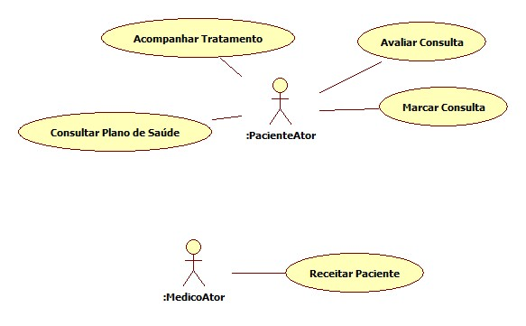
Casos de Uso
Analisados

Slide 10
Análise de Casos de Uso
Acompanhar Tratamento
Este caso de uso é responsável por administrar o tratamento de um paciente. O tratamento pode conter a solicitação de novos exames e a marcação de novas consultas. O paciente deve cumprir com essas etapas e informar na página de suas consultas/exames os resultados obtidos. O paciente deve utilizar a medicação contida na receita médica e informar se está utilizando-a devidamente. O paciente poderá escrever comentários e resultados, para que o médico possa ter acesso a essa informação e possa ter um acompanhamento mais detalhado da evolução do paciente. O paciente pode optar por receber informativos via e-mail, ou celular.

Slide 11
Análise de Casos de Uso
Acompanhar Tratamento
Pré-condição: O paciente deve estar logado no sistema e possuir uma receita médica
Pós-condição: Os resultados do exame são registrados no sistema.
Fluxo principal de eventos:
1- O Paciente escolhe algum tratamento não finalizado que está em seu perfil;
2- O sistema mostra o tratamento com a sequência de medicamentos a seremtomados e futuros exames e consultas;
3- O paciente deve informar os dias que os medicamentos estão sendo tomados e quando os exames serão feitos;
4- Ao final do tratamento real o Paciente deve finalizar o tratamento online.
Fluxo secundário
No passo 1, caso o Paciente não possua tratamento em aberto, será enviada uma mensagem de alerta.

Slide 12
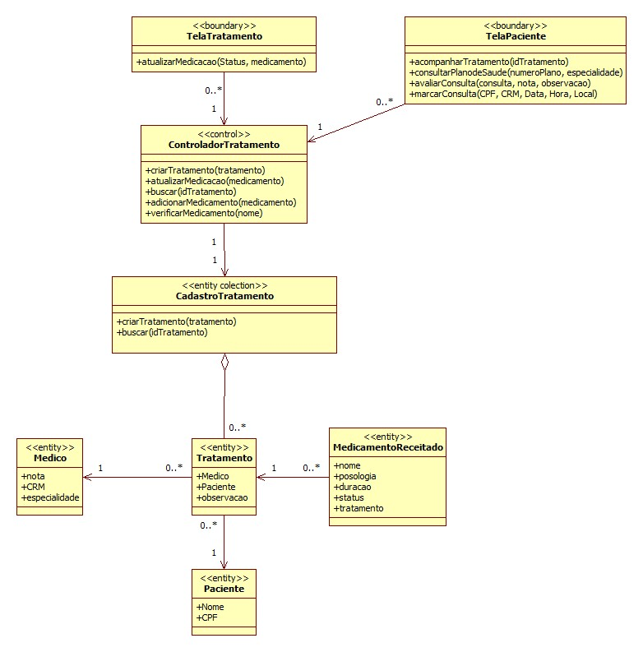
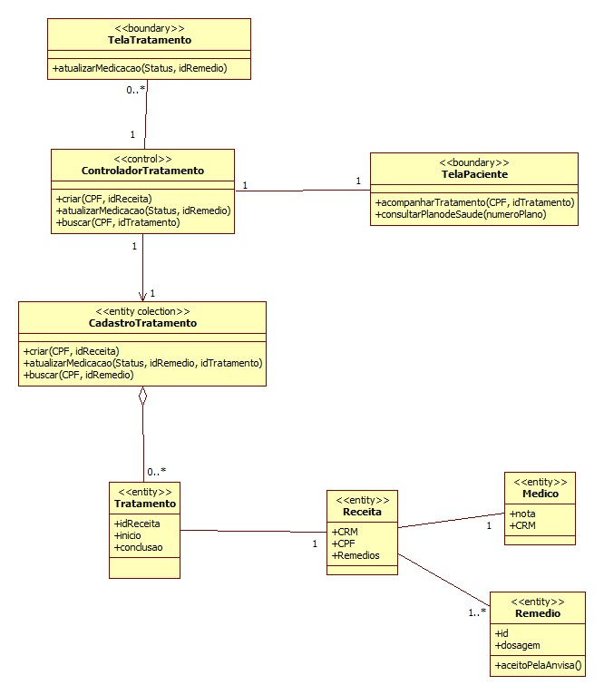
Correção - Análise de Casos de Uso
Acompanhar Tratamento
Notes:
Ajeitou:
* Direcao de setas
* cardinalidade
* entidades basicas
Trocou metodos de tela paciente para tela tratamento
Colocou a criacao do objeto na tela

Slide 13
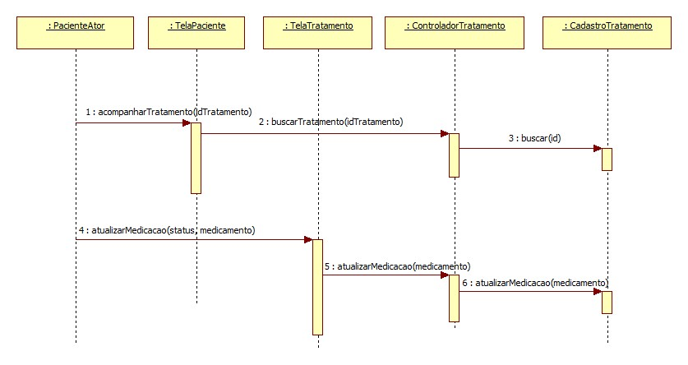
Correção - Análise de Casos de Uso
Acompanhar Tratamento

Slide 14
Análise de Casos de Uso
Receitar Paciente
Este caso de uso é responsável por realizar a receita de um Médico a um Paciente. Um paciente pode receber mais de uma receita por médico. E um médico pode receitar mais de um paciente. As receitas devem conter uma assinatura eletrônica do médico e os remédios receitados devem constar no cadastro da Anvisa. A receita deve estar disponível para impressão. O tratamento do paciente é criado no sistema, baseado na receita.

Slide 15
Análise de Casos de Uso
Receitar Paciente
Pré-condição: O médico deve estar logado no sistema e ter o perfil do paciente aberto, retornado por uma busca.
Pós-condição: O paciente loga no sistema e aceita a receita, o tratamento do paciente é salvo no sistema
Fluxo principal de eventos:
1- O médico escolhe a opção de criar a receita:
2- O médico adiciona os remédios, com a quantidade tomada por dia de cada remédio, e por quantos dias o paciente deve utilizá-los.
3- O médico encerra a receita e o tratamento do paciente é gerado, baseado nessa receita.
Fluxo secundário:
No passo 2, os remédios serão validados, segundo a classificação do remédio na Anvisa. Se o remédio não for aceito pela Anvisa, ou o paciente tiver alergia a algum composto do mesmo. O médico recebe um aviso e o mesmo não é adicionado ao paciente.
Em qualquer momento o médico pode encerrar a criação.

Slide 16
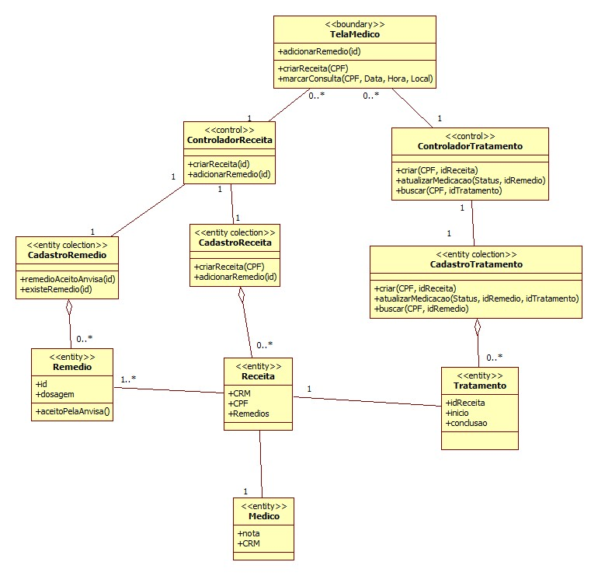
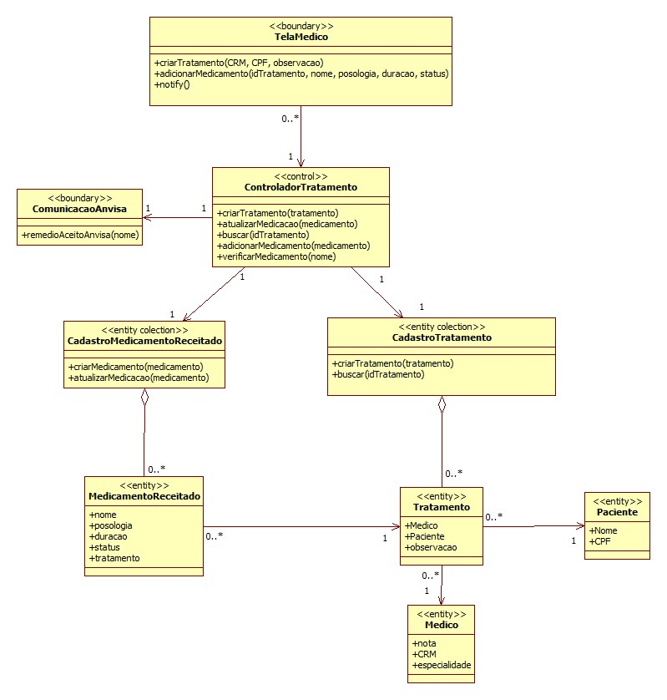
Correção - Análise de Casos de Uso
Receitar Paciente
Notes:
Colocou tudo em um controlador so
Viu a necessidade da comunicacao externa com a Anvisa

Slide 17
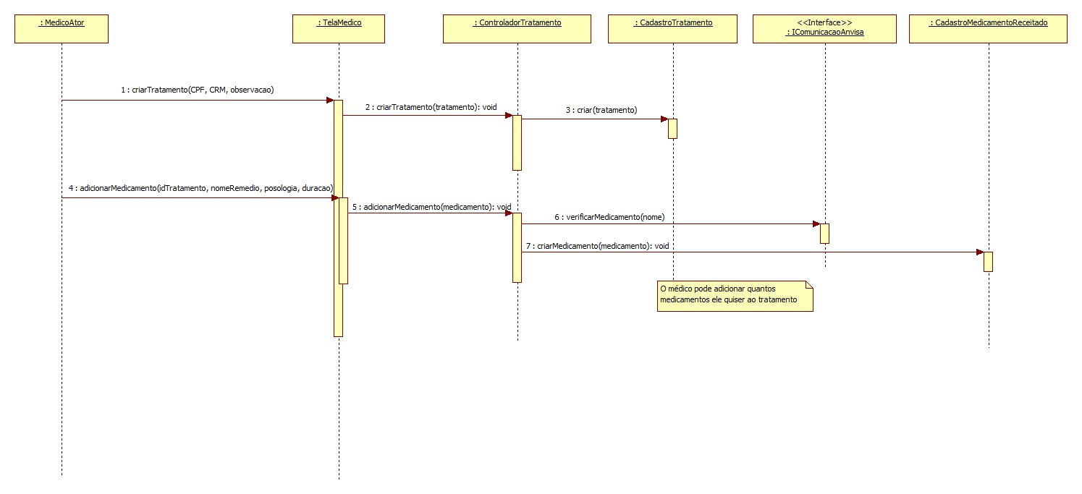
Correção - Análise de Casos de Uso
Receitar Paciente

Slide 18
Análise de Casos de Uso
Avaliar Consulta
Este caso de uso é responsável por realizar a avaliação da consulta do Médico pelo Paciente. O Paciente só pode realizar uma avaliação por consulta. Após ser consultado o paciente pode avaliar a consulta preenchendo os dados sobre ela. O médico recebe o resultado da avaliação.

Slide 19
Análise de Casos de Uso
Avaliar Consulta
Pré-condição: O Paciente deve ter feito uma consulta com um Médico.
Pós-condição: A avaliação é salva no sistema e a nota do médico será recalculada.
Fluxo principal de eventos:
1- O Paciente abre a avaliação e a preenche de forma devida.
2- O médico recebe o resultado da avaliação.
3- O sistema recalcula a nota do médico, fazendo com que o seu conceito melhore ou piore.
Fluxo secundário
No passo 1, o sistema verificará após dez dias se a requisição de avaliação foi realizada, caso não tenha sido, será apagada do sistema.

Slide 20
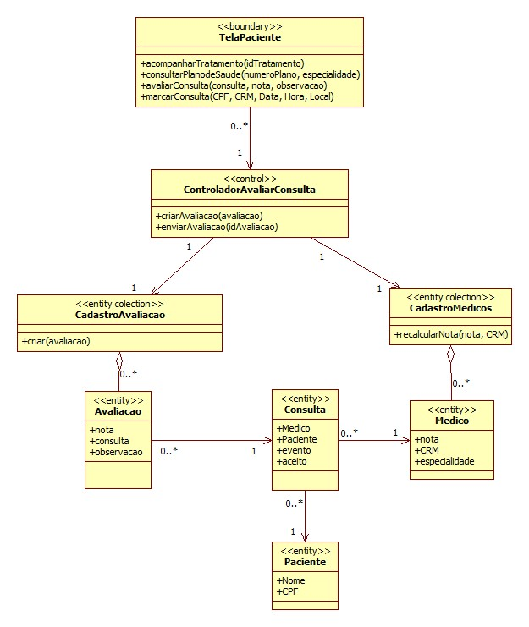
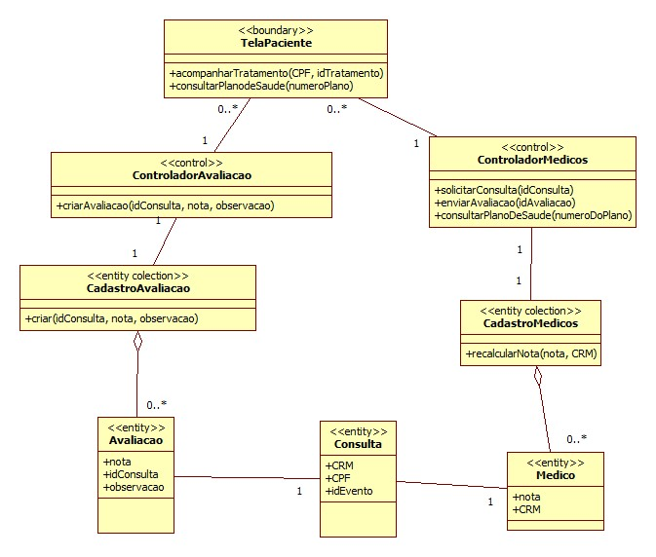
Correção - Análise de Casos de Uso
Avaliar Consulta

Slide 21
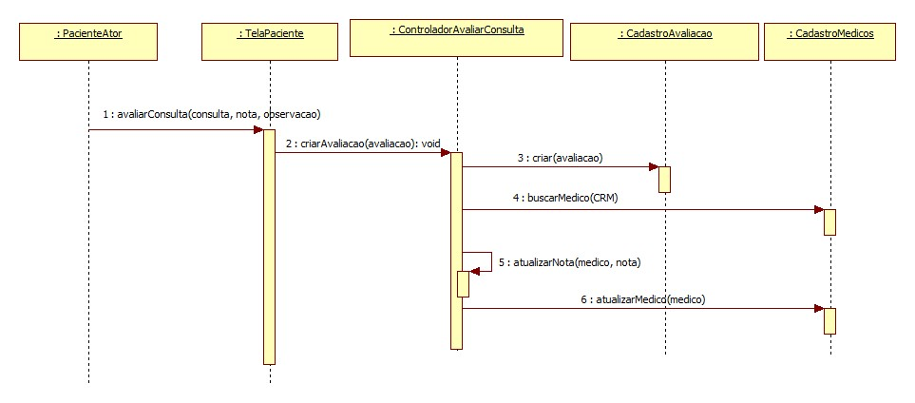
Correção - Análise de Casos de Uso
Avaliar Consulta

Slide 22
Análise de Casos de Uso
Consultar Plano de Saúde
Este caso de uso é responsável por uma consulta externa ao sistema para confirmar se o número do Plano de Saúde fornecido pelo Paciente é válido e retornará os Médicos, Consultórios ou Hospitais com convênio.
Pré-condição: O Paciente deve estar logado.
Fluxo principal de eventos:
1- O Paciente fornece ao sistema o número do Plano de Saúde;
2- O sistema faz uma requisição a um subsistema externo;
3- O sistema aguarda a resposta do subsistema;
3.1- Caso haja resposta, é mostrada ao Paciente;
3.2- Caso contrário, é mostrada uma mensagem de erro.

Slide 23
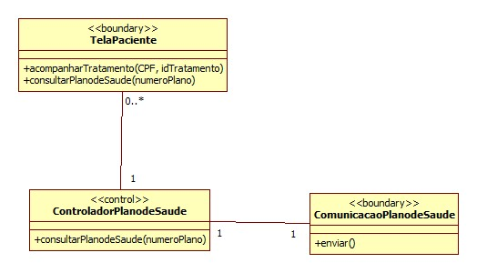
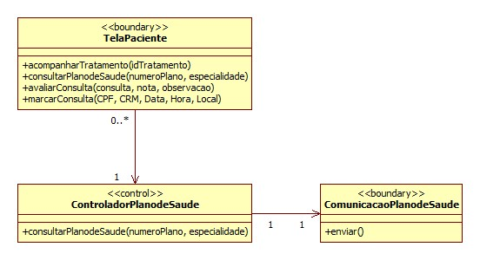
Correção - Análise de Casos de Uso
Consultar Plano de Saúde
Notes:
Adicionou a especialidade do medico aa busca

Slide 24
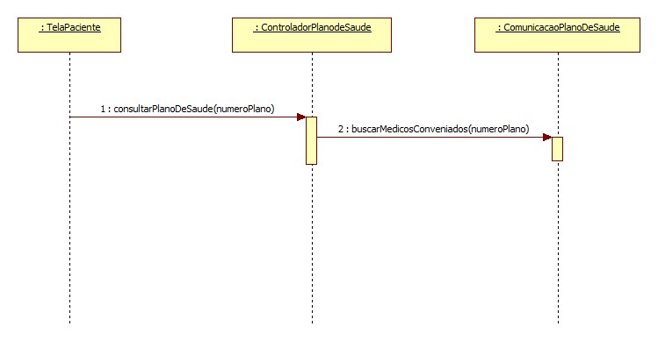
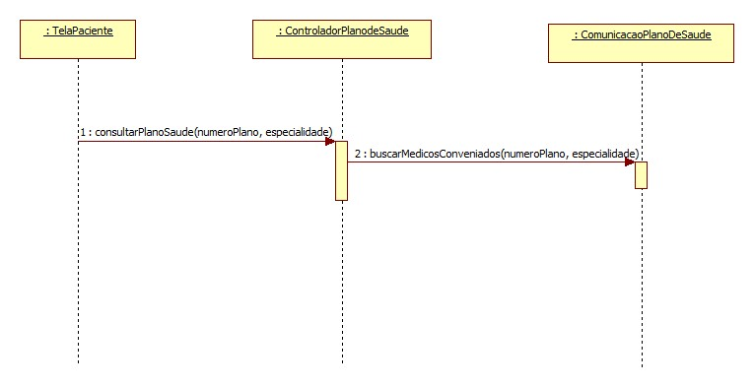
Correção - Análise de Casos de Uso
Consultar Plano de Saúde

Slide 25
Análise de Casos de Uso
Marcar Consulta
Este caso de uso é responsável por marcar Consultas com o Médico que o Paciente deseja. As consultas deverão ser aceitas pelos médicos. Um Paciente pode marcar mais de uma Consulta com um mesmo Médico, ou com médicos diferentes. Um Médico pode receber propostas de Consultas de qualquer Paciente.

Slide 26
Análise de Casos de Uso
Marcar Consulta
Pré-condições: O Paciente deve estar logado no sistema e deve estar no perfil do médico retornado por uma Busca.
Pós-condições: A Consulta deve ser confirmada pelo Médico.
Fluxo Principal de eventos:
1. O Paciente escolhe a opção de marcar consulta;
2. O Paciente põe dados como Data, Hora e Local (Consultório ou Hospital);
3. O sistema faz a requisição ao Médico;
4. O Paciente aguarda a resposta do Médico;
Fluxo Secundário:
No passo 2, o sistema fará uma busca interna para mostrar ao Paciente apenas os Consultórios e Hospitais que o Médico esteja cadastrado.
No passo 4, caso o médico aceite, a consulta será salva no sistema. Caso o médico rejeite, o paciente recebe o motivo da recusa, e um informativo para a requisição de uma nova consulta.

Slide 27
Projeto de Caso de Uso + Subsistema + Arquiteturas RUP

Slide 28
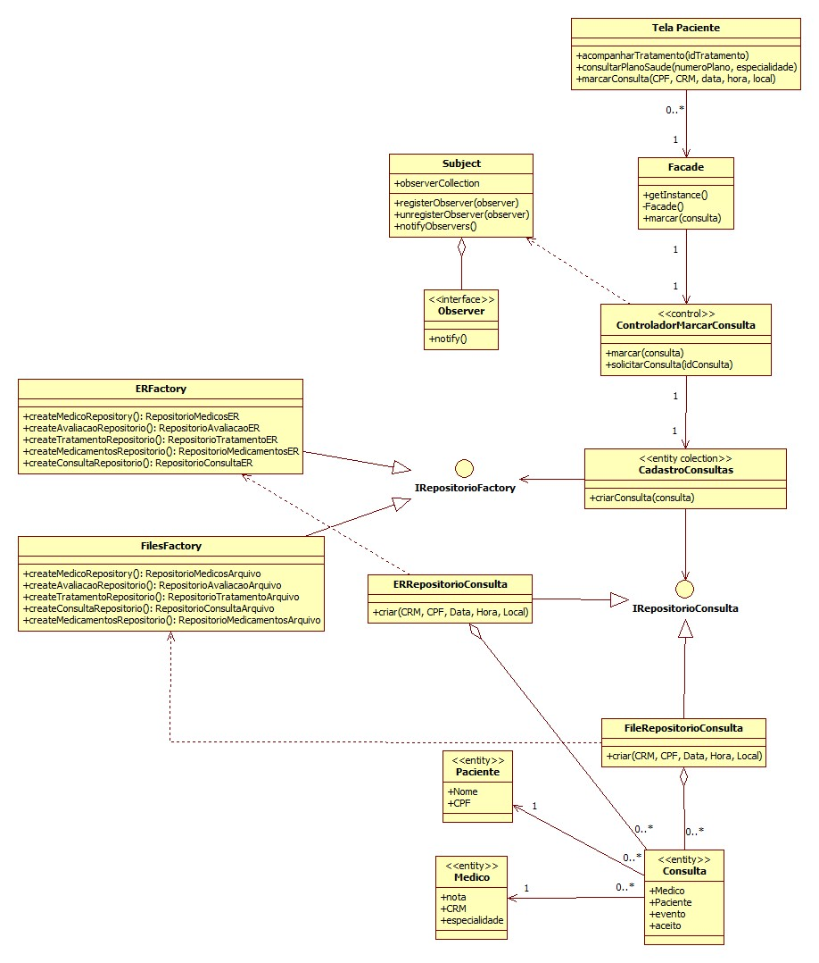
Projeto de Casos de Uso
Marcar Consulta
Padrões:
Fachada
Singleton
Abstract Factory
Observer

Slide 29
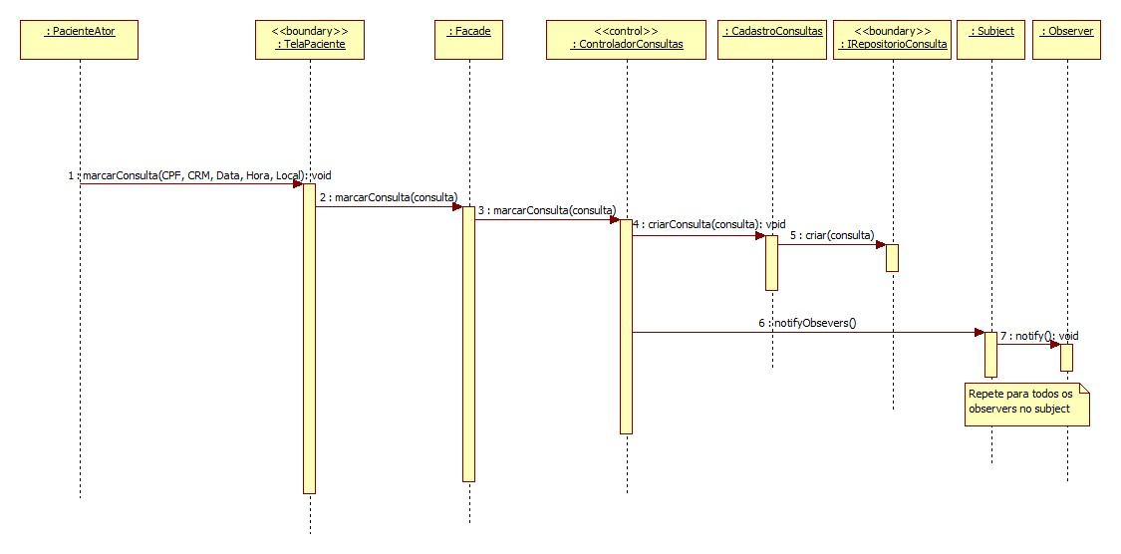
Projeto de Casos de Uso
Marcar Consulta

Slide 30
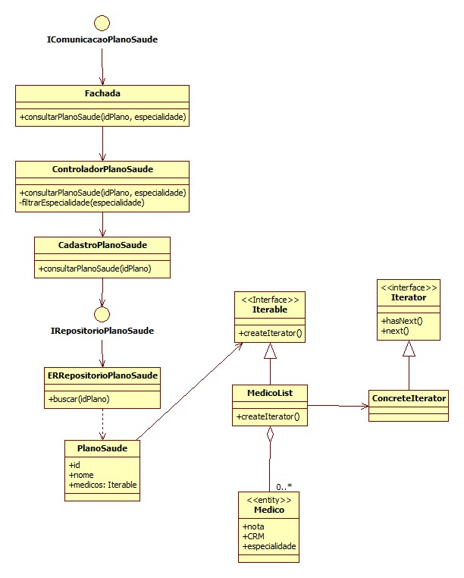
Projeto de Subsistema
Consultar Plano de Saúde

Slide 31
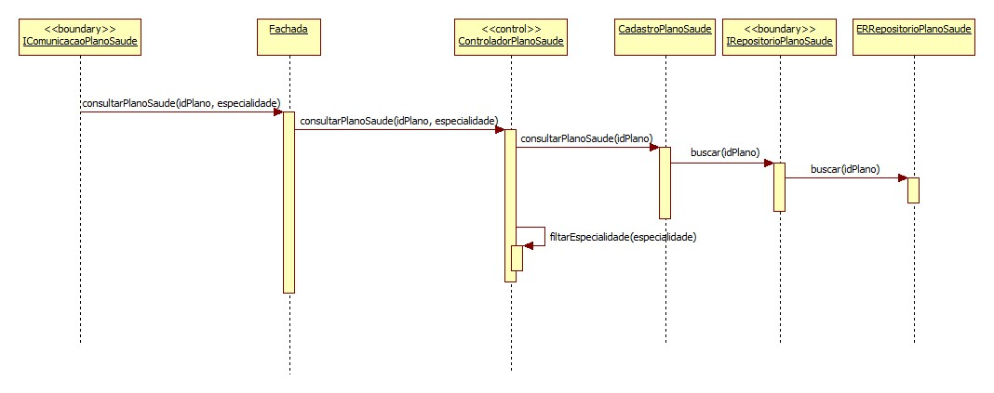
Projeto de Subsistema
Consultar Plano de Saúde

Slide 32
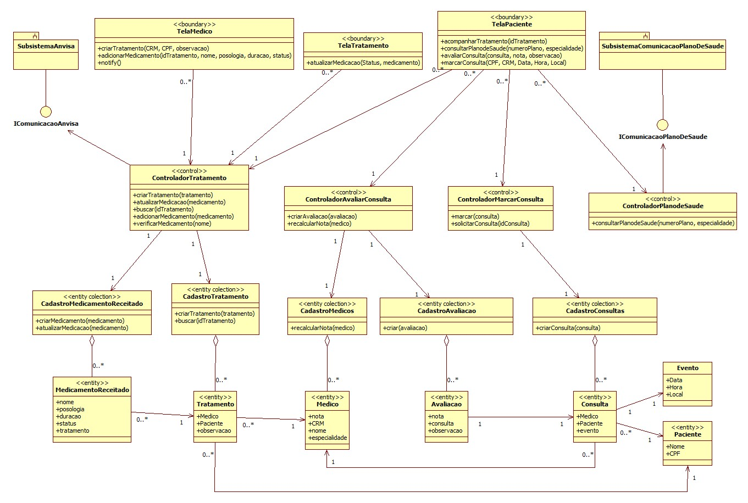
Arquitetura RUP

Slide 33
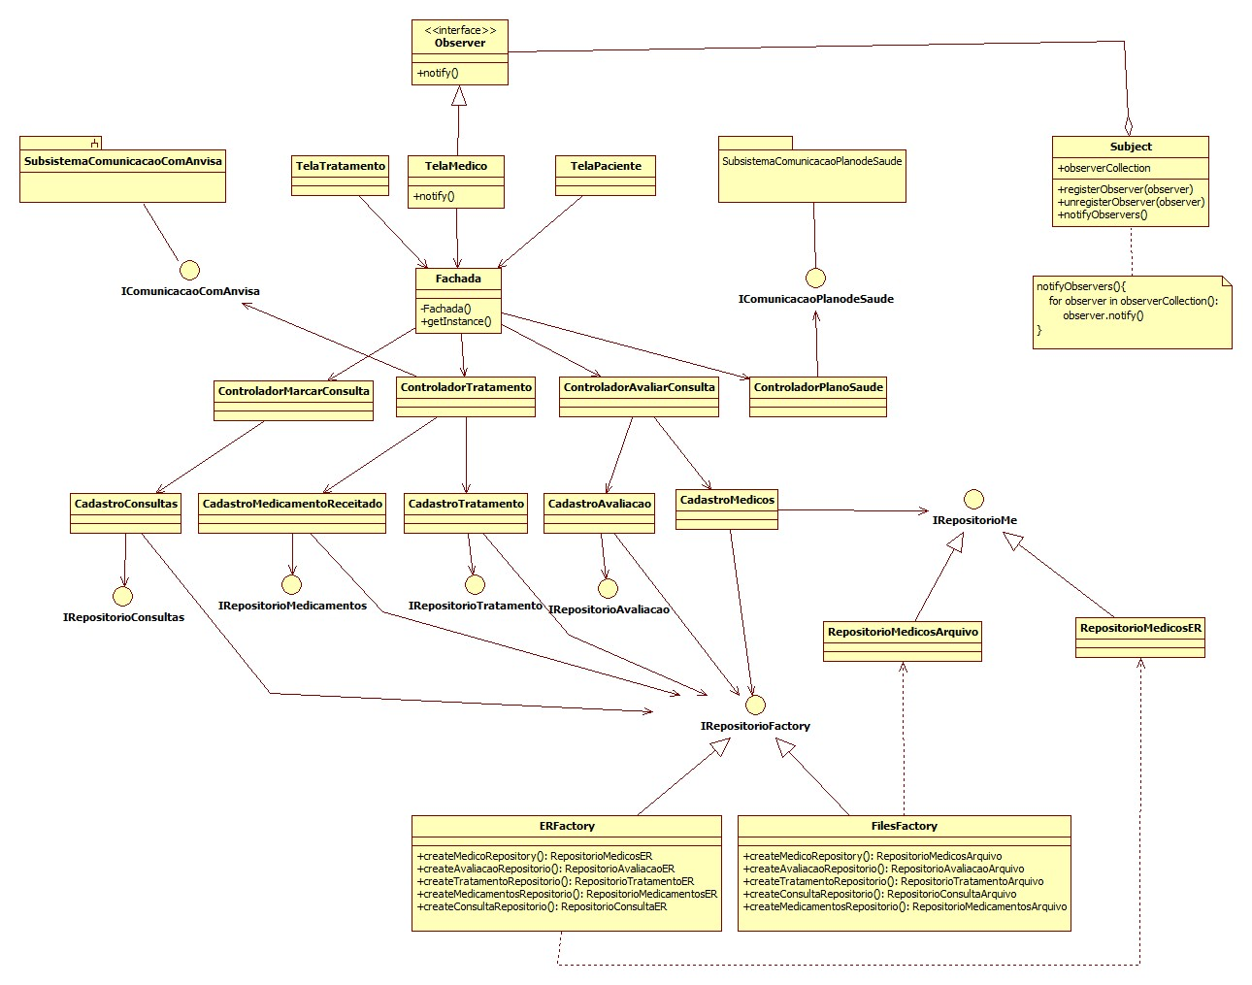
Arquitetura com Padrões de Projeto

Slide 34
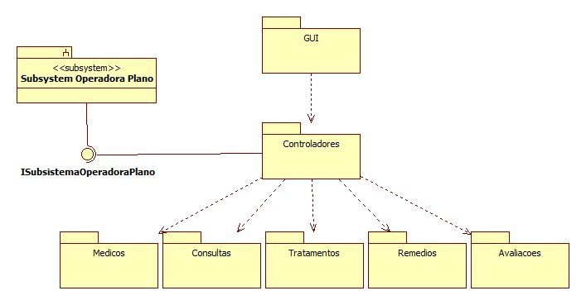
Diagrama de Pacotes

Slide 35
Projeto em SOA

Slide 36
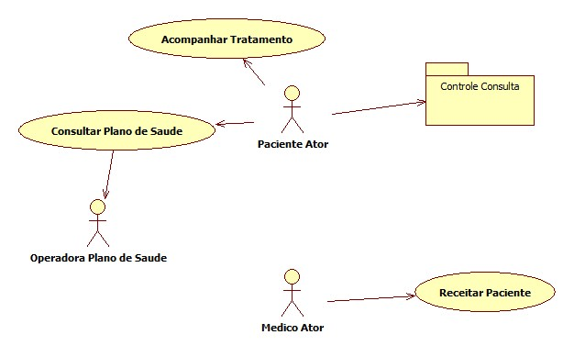
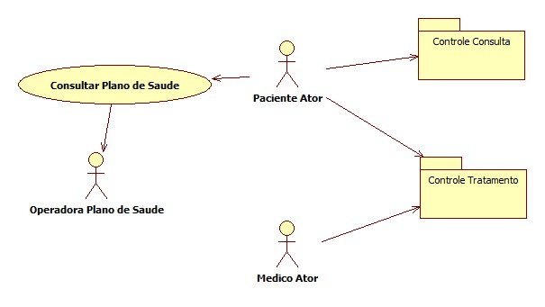
Projeto de Serviços

Slide 37
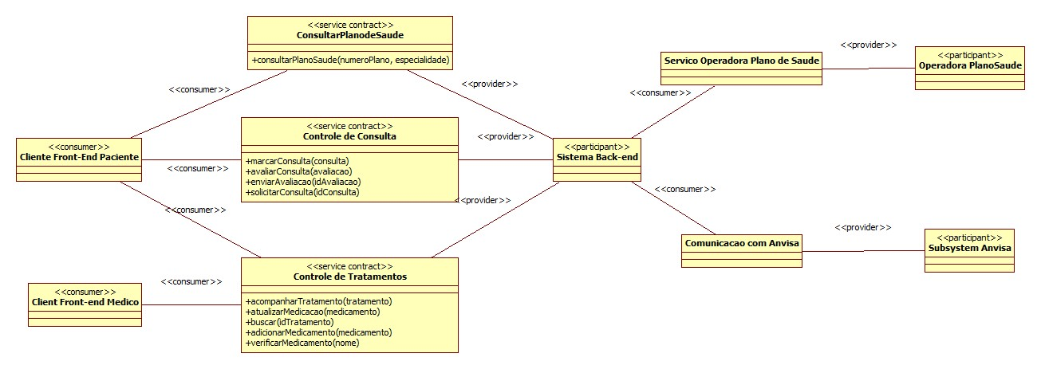
Arquitetura de Serviços

Slide 38
Modelo de Informação de Negócio Refinado

Slide 39
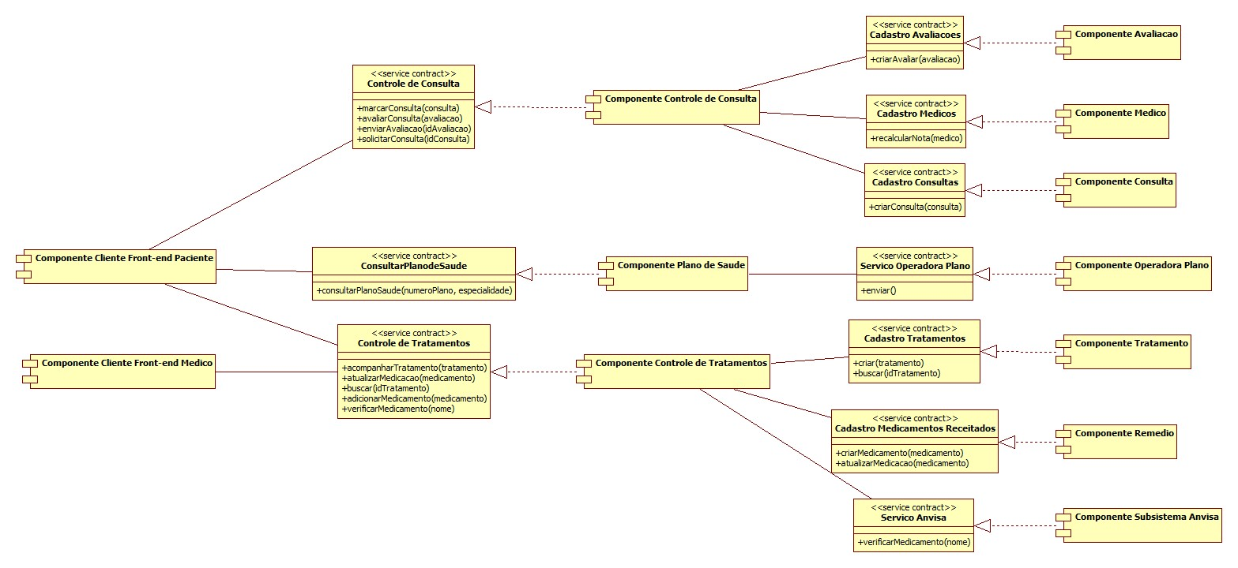
Arquitetura Componentizada

Slide 40
Arquitetura Componentizada com Padrões

Slide 41
Projeto de Backend

Slide 42
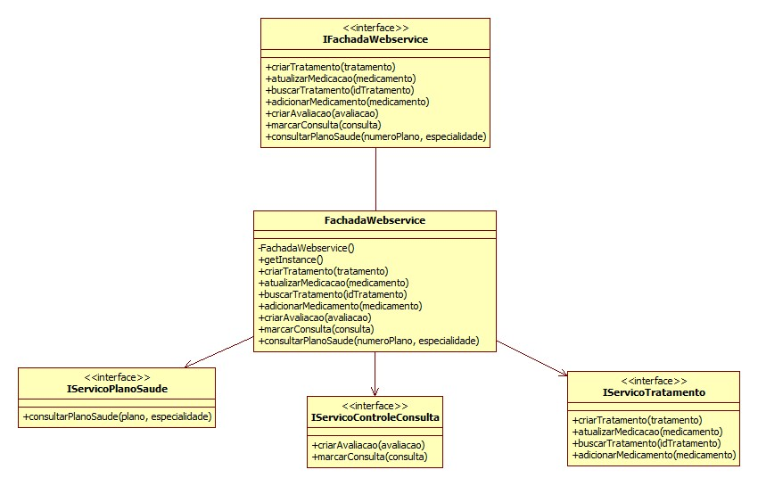
Projeto de Backend – Diagrama de Classes
FachadaWebservice

Slide 43
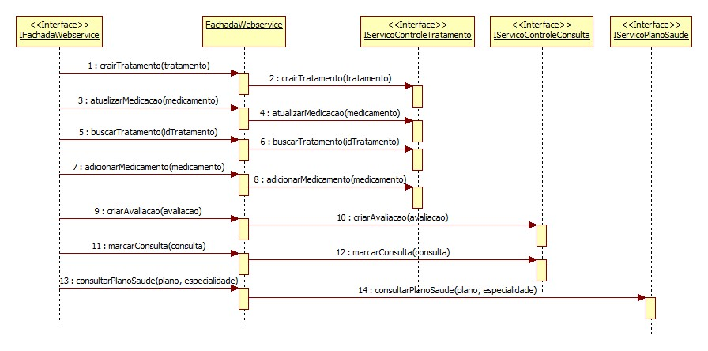
Projeto de Backend – Diagrama de Interação
FachadaWebservice

Slide 44
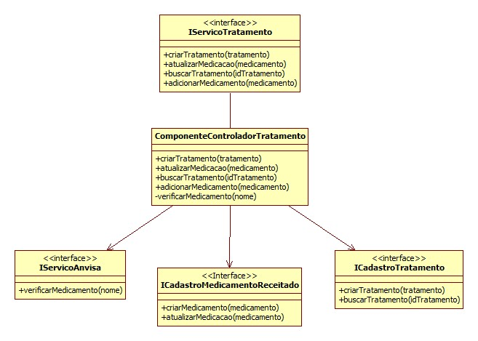
Projeto de Backend – Diagrama de Classes
Componente Controlador Tratamento

Slide 45
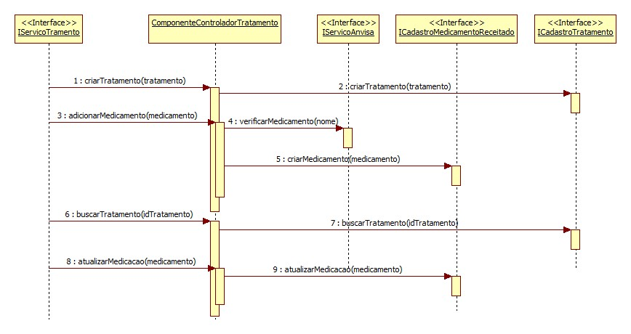
Projeto de Backend – Diagrama de Interação
Componente Controlador Tratamento

Slide 46
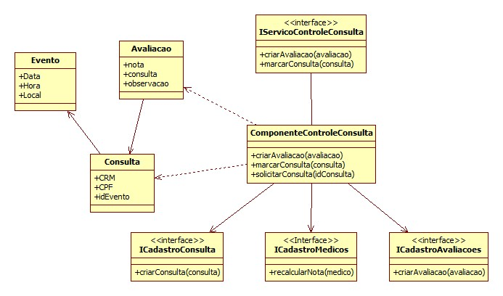
Projeto de Backend – Diagrama de Classes
Componente Controlador Consulta

Slide 47
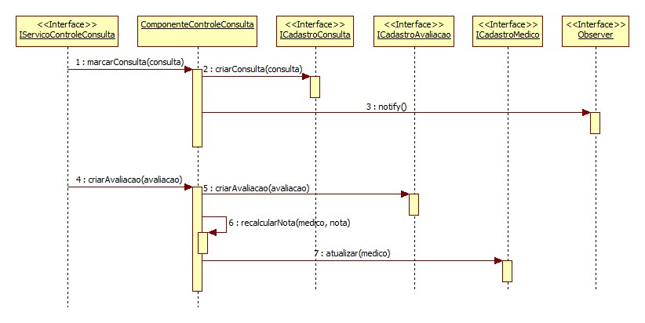
Projeto de Backend – Diagrama de Interação
Componente Controlador Consulta

Slide 48
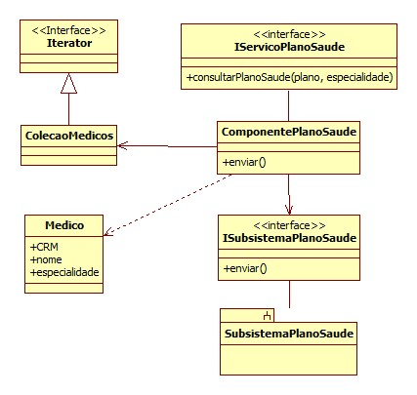
Projeto de Backend – Diagrama de Classes
Componente Plano de Saúde

Slide 49
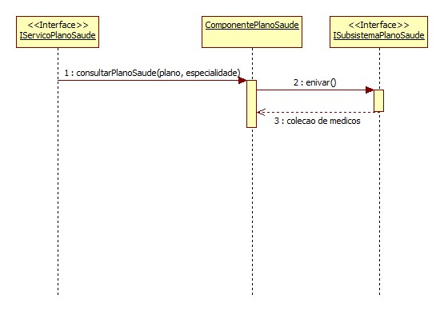
Projeto de Backend – Diagrama de Interação
Componente Plano de Saúde

Slide 50
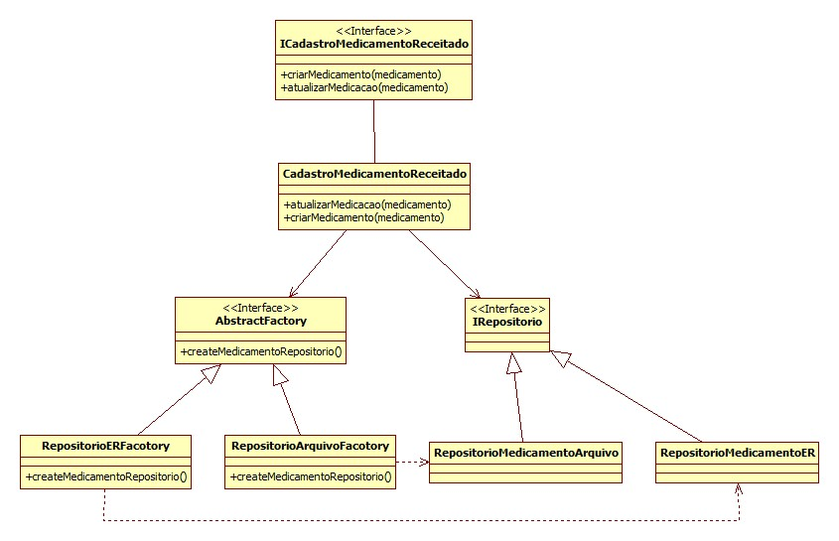
Projeto de Backend – Diagrama de Classes
Cadastro Medicamento Receitado

Slide 51
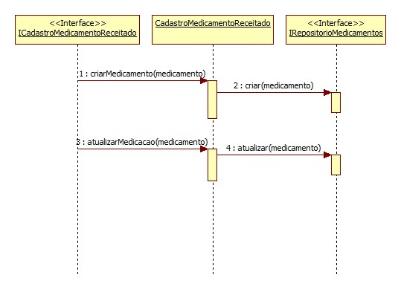
Projeto de Backend – Diagrama de Interação
Cadastro Medicamento Receitado

Slide 52
Projeto de Frontend

Slide 53
Projeto de Frontend - Modelo Navegacional
Login Usuário
Login Médico
Home
Home
Consultar Plano
Marcar Consulta
Avaliar Consulta
Acompanhar Tratamento
Receitar Paciente
Médicos Conveniados
Atualizar Medicação
Adicionar Remédio

Slide 54
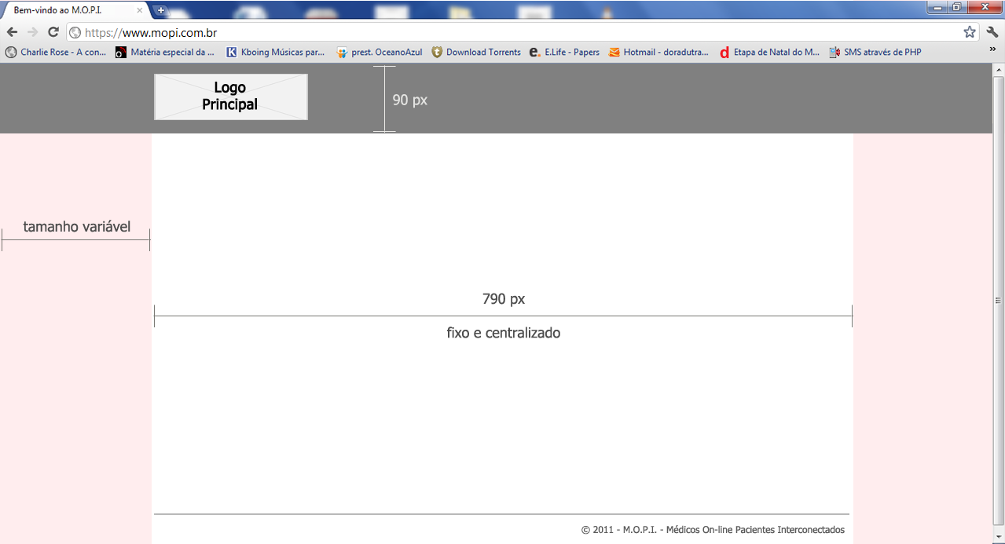
Projeto de Frontend - Interfaces
Design Padrão

Slide 55
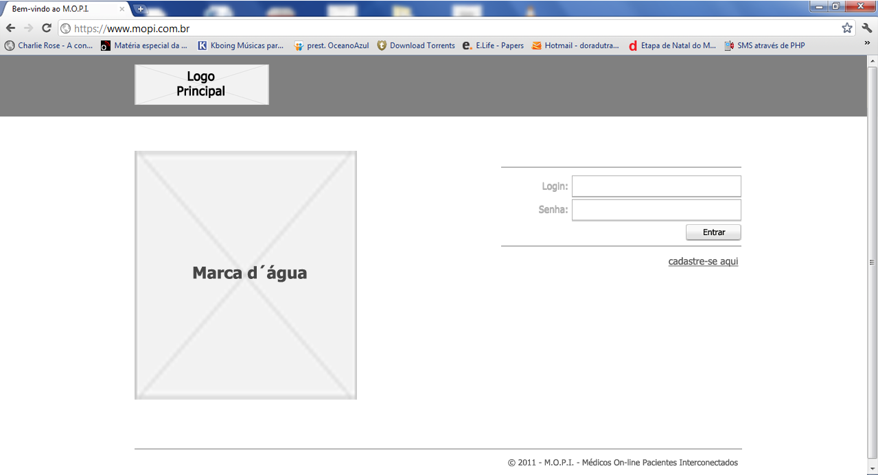
Projeto de Frontend - Interfaces
Login

Slide 56
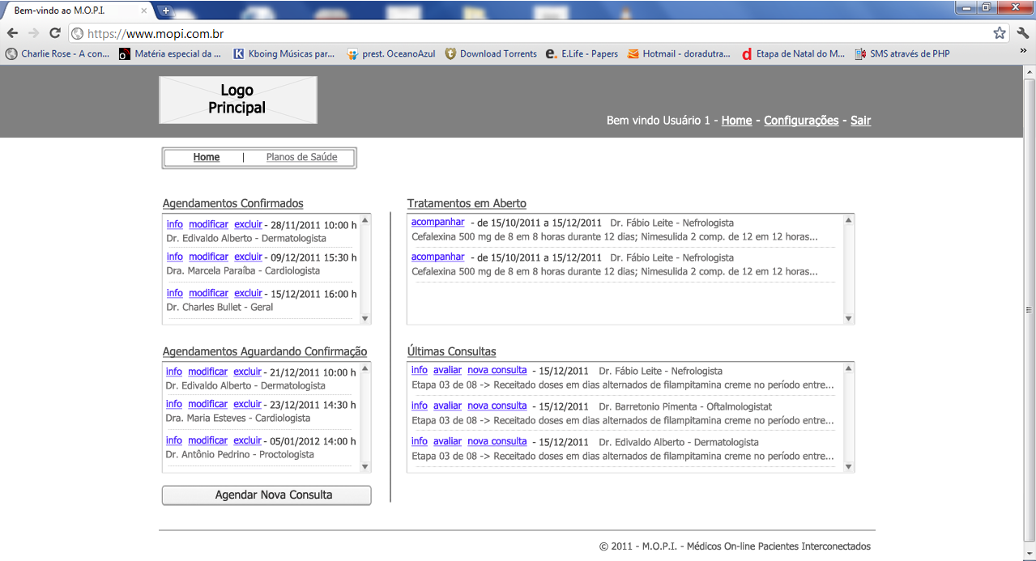
Projeto de Frontend - Interfaces
Home – Paciente

Slide 57
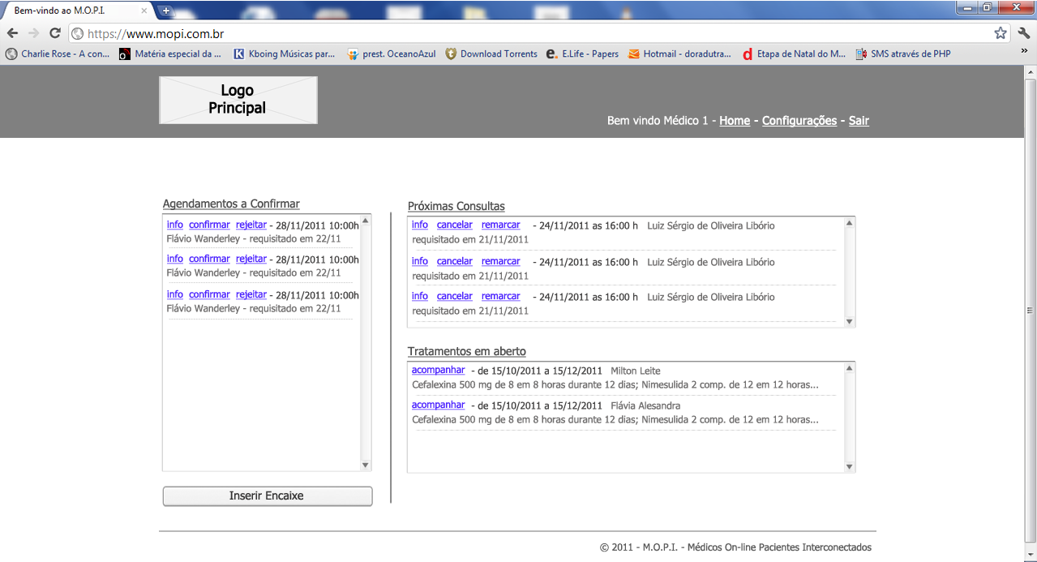
Projeto de Frontend - Interfaces
Home – Médico

Slide 58
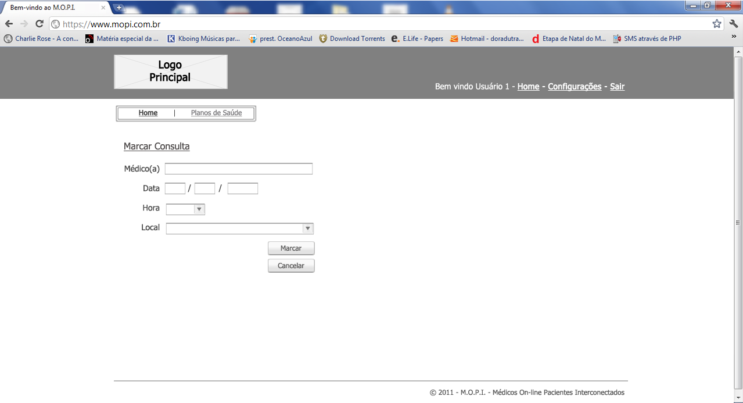
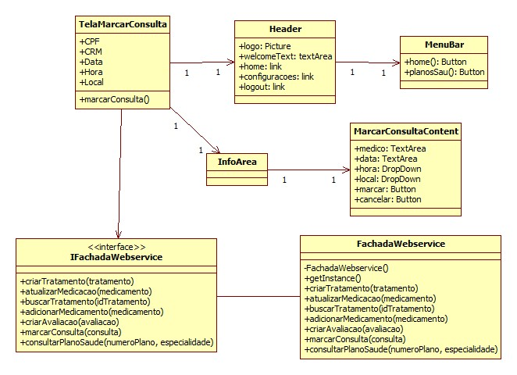
Projeto de Frontend – Diagrama de Classes
Tela Marcar Consulta

Slide 59
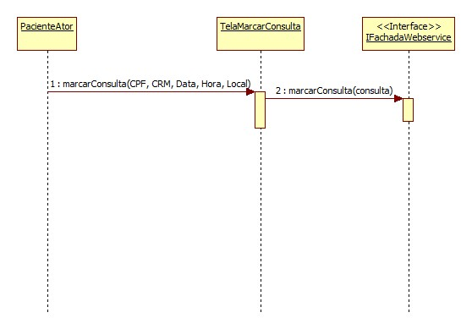
Projeto de Frontend – Diagrama de Interação
Tela Marcar Consulta

Slide 60
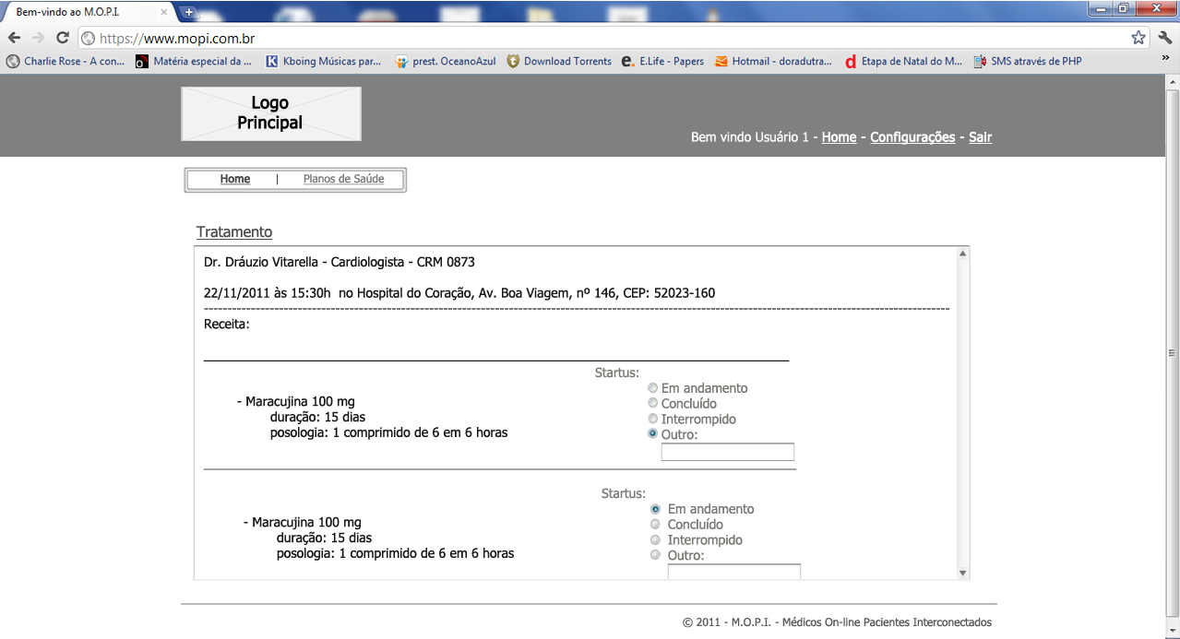
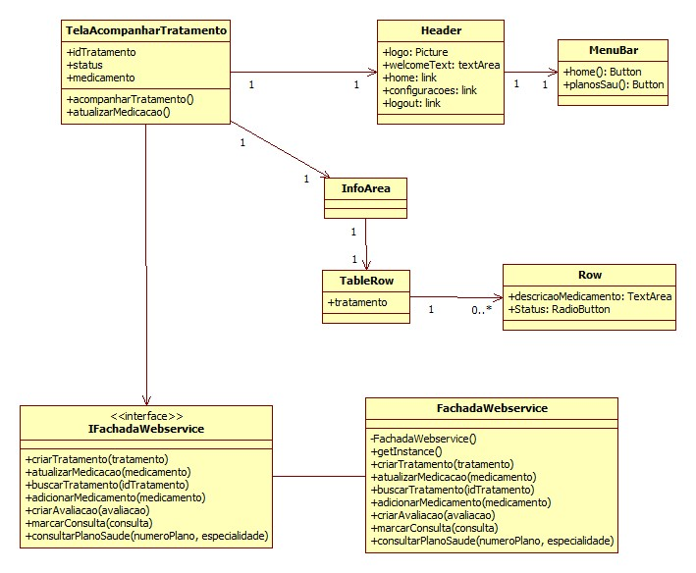
Projeto de Frontend – Diagrama de Classes
Tela Acompanhar Tratamento

Slide 61
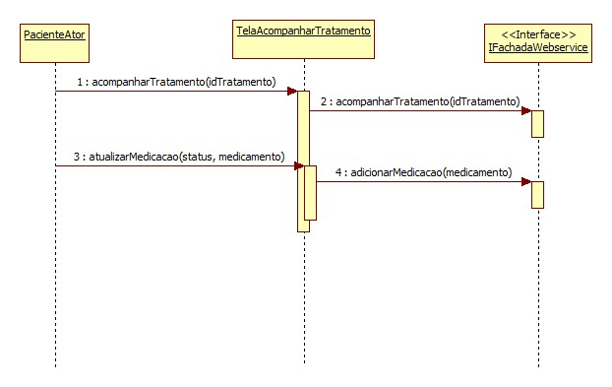
Projeto de Frontend – Diagrama de Interação
Tela Acompanhar Tratamento

Slide 62
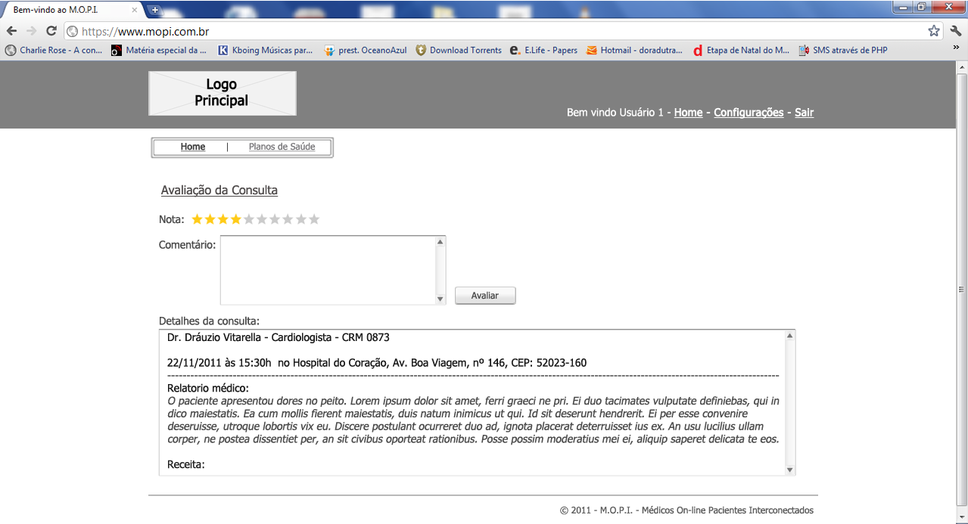
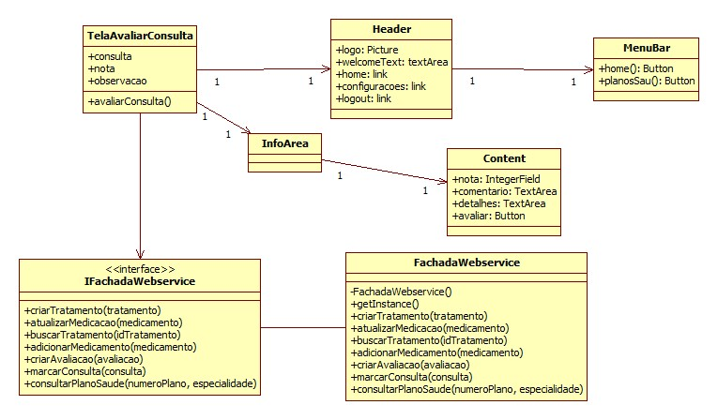
Projeto de Frontend – Diagrama de Classes
Tela Avaliar Consulta

Slide 63
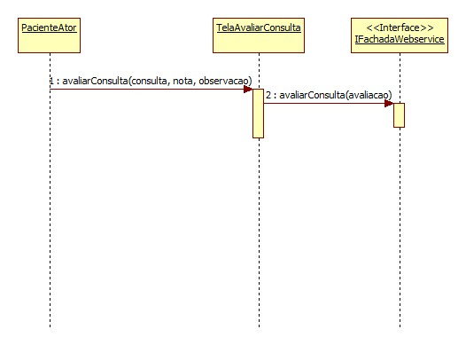
Projeto de Frontend – Diagrama de Interação
Tela Avaliar Consulta

Slide 64
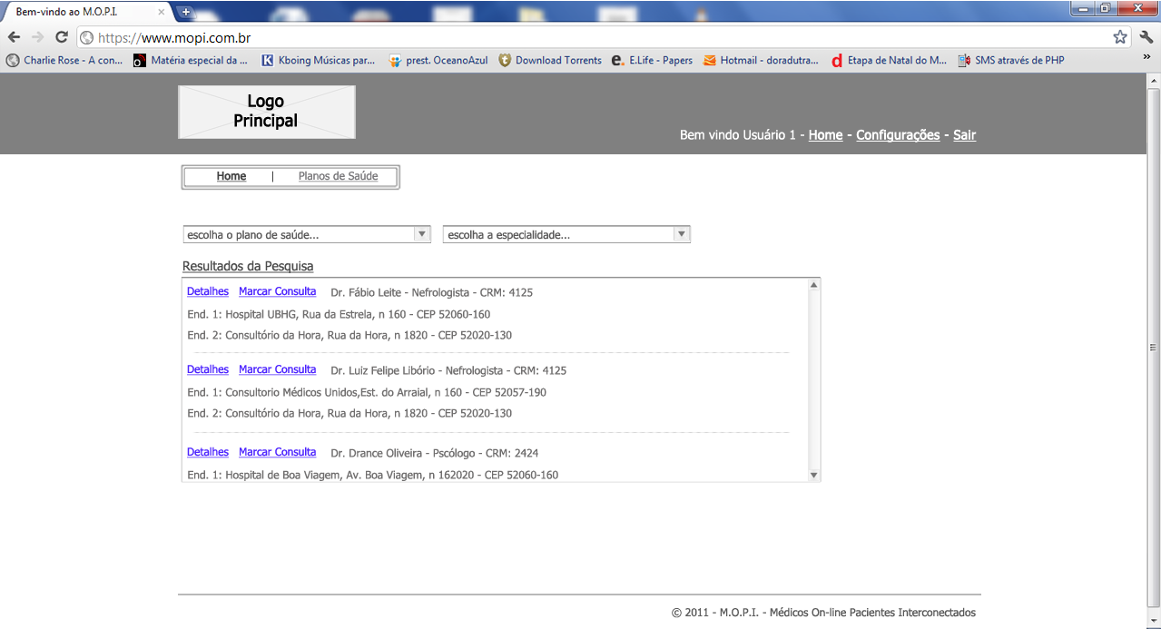
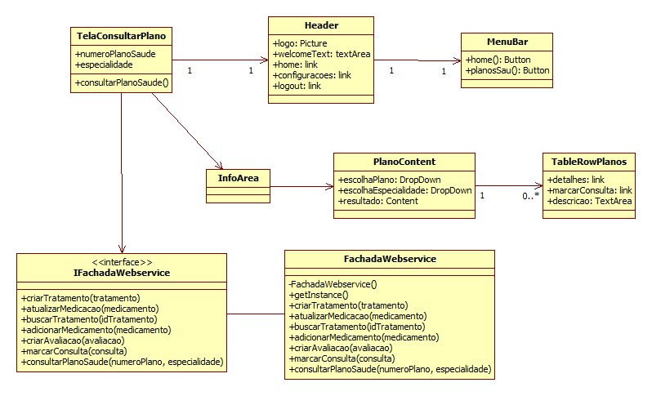
Projeto de Frontend – Diagrama de Classes
Tela Consultar Plano de Saúde

Slide 65
Projeto de Frontend – Diagrama de Interação
Tela Consultar Plano de Saúde

Slide 66
Projeto de Frontend – Diagrama de Classes
Tela Receitar Paciente

Slide 67
Projeto de Frontend – Diagrama de Interação
Tela Receitar Paciente

Slide 68
Projeto de Banco de Dados

Slide 69
Modelo Conceitual

Slide 70
Modelo Lógico

Slide 71
Modelo Lógico

Slide 72
Modelo Lógico

Slide 73
Análise RUP vs SOA

Slide 74
RUP vs SOA
Documentação detalhada
Orientado a objetos
Grande equipe de desenvolvimento
Alto nível de conhecimento
Modular
Orientado a serviços
Os serviços podem possuir diferentes tecnologias
Os serviços podem ser agrupados para originar outros
Fácil modularização e reuso

Slide 75
Projeto de casos de uso RUP + Projeto de serviços SOA
?
M.O.P.I.

